Slide 1
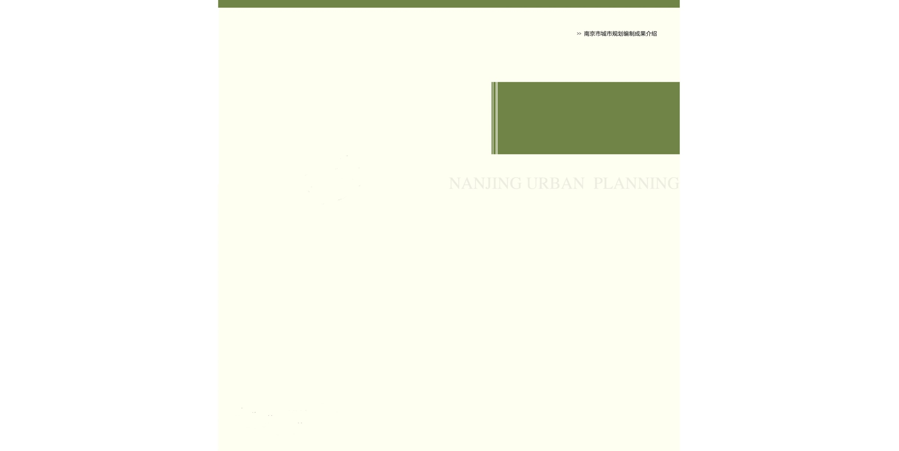

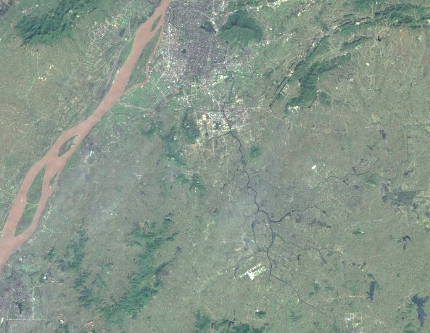
前言
为推动产业高质量发展，提高土地利用效率，保障产业发展空间，我局会同栖霞区政府开展了《马群地区控制性详细规划》NJDBd011-04 规划管理单元图则修改工作。结合片区发展需求、产业发展、土地权属等情况，对地块用地性质、技术指标、交通组织等方面进行深入研究，形成了本次规划修改成果。
根据《中华人民共和国城乡规划法》，现将经市政府批复的《马群地区控制性详细规划》NJDBd011-04规划管理单元图则修改成果向社会予以公布。
《马群地区控制性详细规划》
NJDBd011-04规划管理单元图则修改
说明
1、本材料是为方便公众了解城市规划而制作的参考性文件。
2、本次管理单元图则修改是城市发展的控制与引导性文件，不代表具体的项目实施计划和实施方案。一旦有建设行为，应依据批准的具体项目建设方案实施。
3、城市规划是不断优化更新的过程，规划内容以南京市规划和自然资源局存档备查的最新版本为准，同一地区同内容深度规划若有更新，南京市规划和自然资源局将依法及时在网站上公布，本材料自动作废。
4、本材料版权及解释权归南京市规划和自然资源局所有，未取得版权人的书面授权，谢绝改变、分发、发布或使用本材料图文资料。
• 地 址：南京市鼓楼区中山路171号
• 邮 编：210005
• 网 址：http://ghj.nanjing.gov.cn
• 咨询电话：025-52790350
南京市规划和自然资源局 二O二三年六月

Slide 2
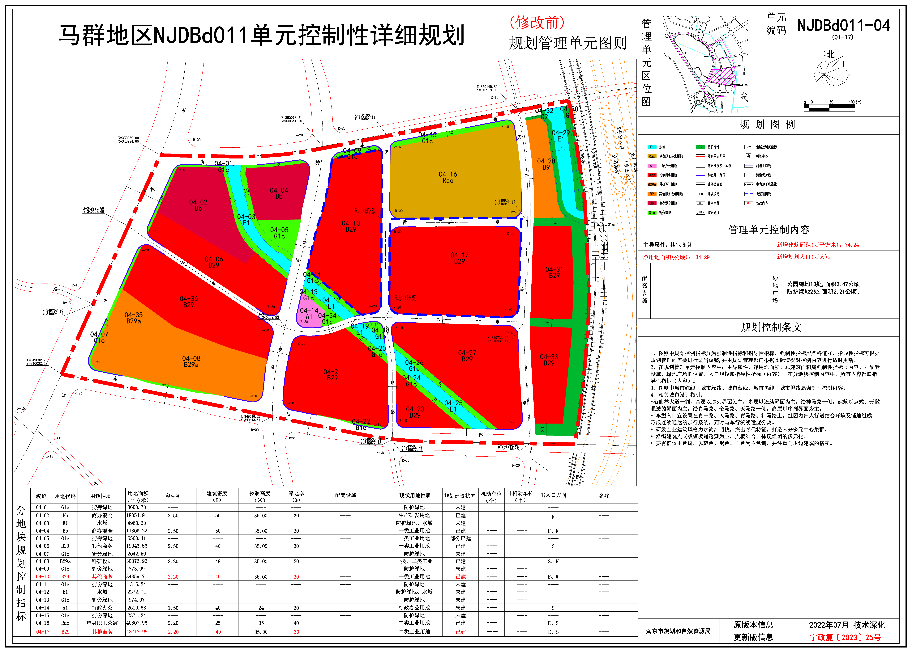
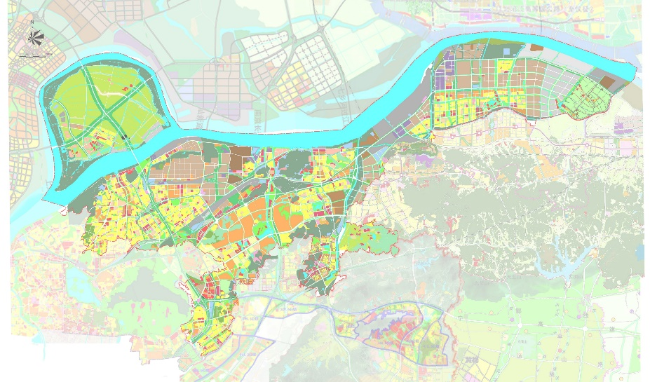
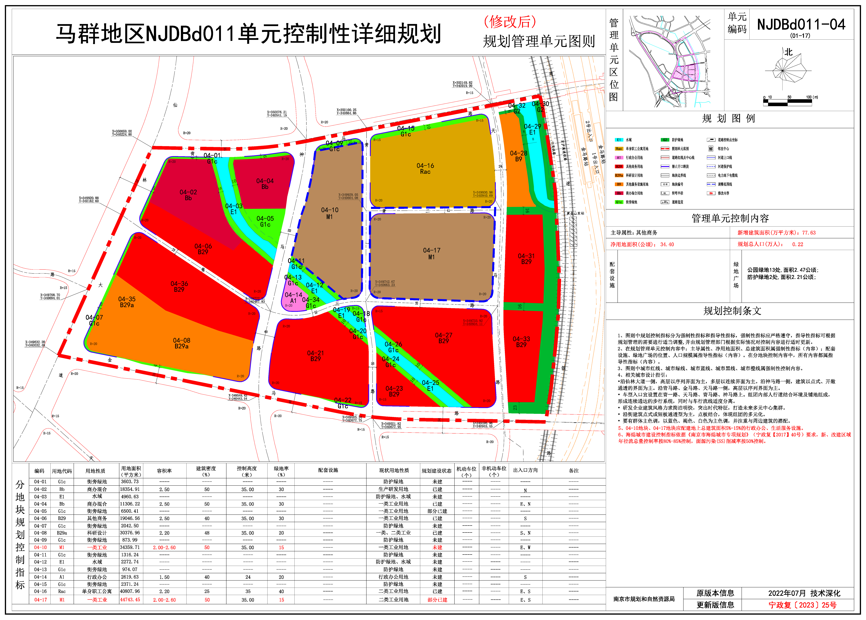
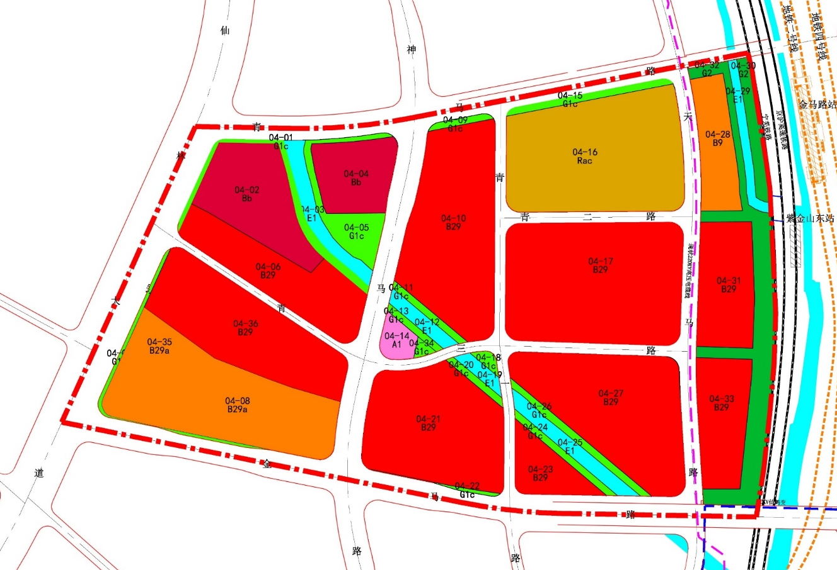
《马群地区控制性详细规划》NJDBd011-04规划管理单元图则修改
区位及范围
单元图则修改内容
修改前后对比
《马群地区控制性详细规划》NJDBd011-04规划管理单元图则位于栖霞区马群科技园内，东至宁芜铁路，西至仙林大道，南至金马路，北至青马路，用地面积约51.55公顷。
修改地块范围东至天马路，西至神马路，南至青三路，北至青马路，用地面积约8.24公顷。
（1）鼓励产业发展，保留片区产业制造功能，将04-10、04-17地块的用地性质由其他商务用地（B29）调整为一类工业用地（M1）。修改后04-10地块容积率2.0-2.6，建筑密度≤50%，绿地率≥15%，建筑高度不变。修改后04-17地块用地面积4.47公顷，容积率2.0-2.6，建筑密度≤50%，绿地率≥15%，建筑高度不变。
（2）优化路网线型，调整优化图则单元边界内青二路道路红线，红线宽度由16m调整至12m。
（3）新增规划控制条文：04-10地块、04-17地块应配建地上总建筑面积5%-15%的行政办公、生活服务设施；海绵城市建设控制指标依据《南京市海绵城市专项规划》(宁政复【2017】40号）要求，新、改建区域年径流总量控制率按80%-85%控制，面源污染(SS)削减率按50%控制。
NJDBd011-04规划管理单元在
栖霞区的位置
NJDBd011-04规划管理单元图则修改前
仙林大道
神马路
青马路
金马路站
04-16
Rac
天马路
修改地块范围
04-10
B29
04-17
B29
宁芜铁路
青三路
金马路
NJDBd011-04规划管理单元范围
NJDBd011-04规划管理单元图则修改后
批准单位 | 南京市人民政府
批准文号 | 宁政复〔 2023〕 25 号

